Slide 1
Каменная летопись края

Slide 2
Салько (Алексей Маркович) - архитектор, родился в 1839 году, учился в полтавской гимназии и строительном училище. Построил в Саратове много крупных зданий - водопровод, театр, здание реального училища, здание судебной палаты, много церквей, кроме того, издал несколько сочинений по техническим вопросам - "Руководство к устройству церквей", "Устройство больниц павильонной и барачной системы" и некоторые другие.

Slide 3
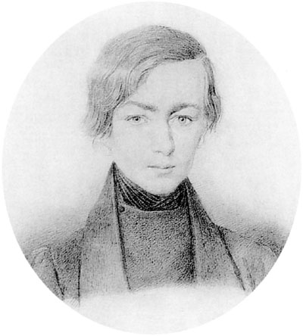
Салько Алексей Маркович
1839-1919

Slide 4
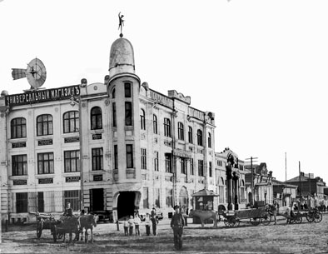
Универсальный магазин

Slide 5
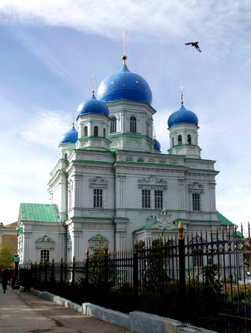
Покрова Божией матери храм

Slide 6
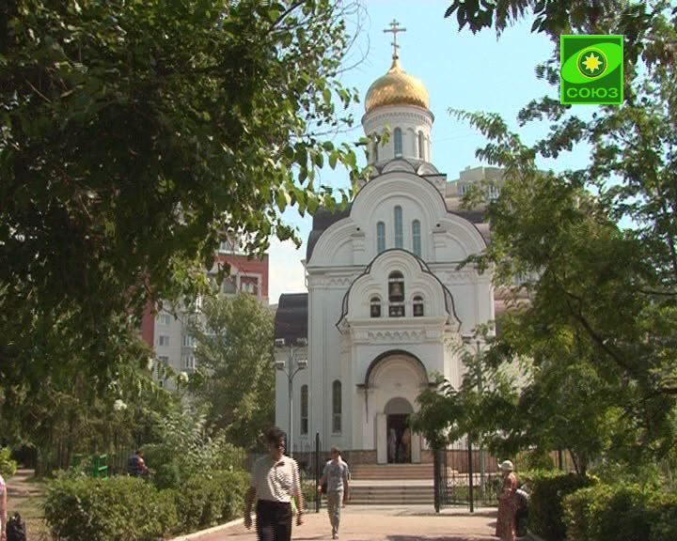
Князе- Владимирский храм детский парк

Slide 7
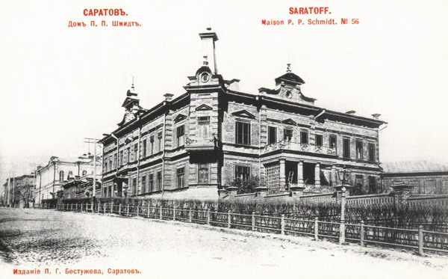
Дом купца П.Шмидта

Slide 8
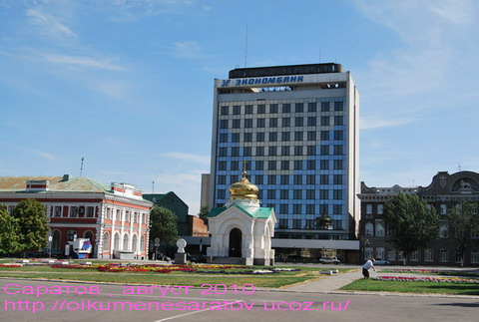
Дом купца Вакурова

Slide 9
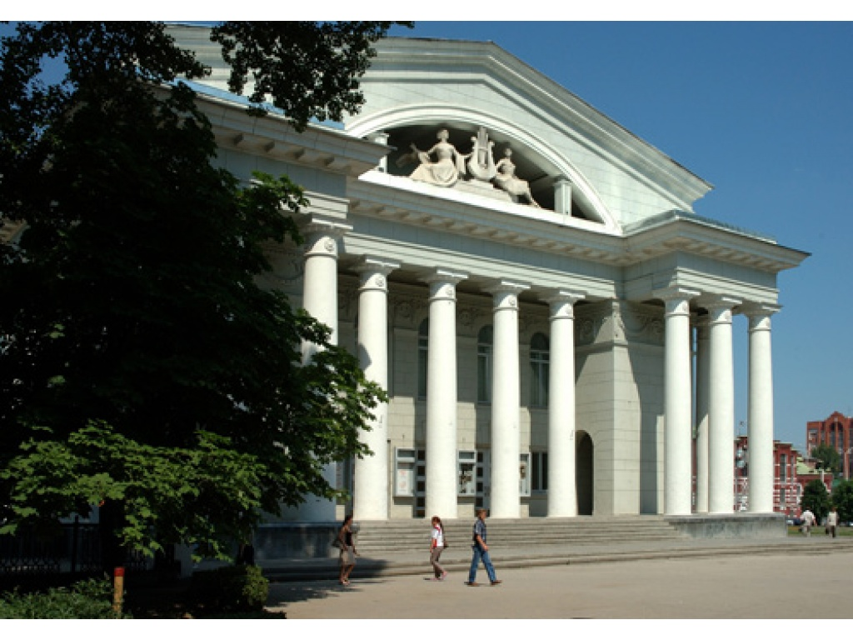
Театр оперы и балета

Slide 10
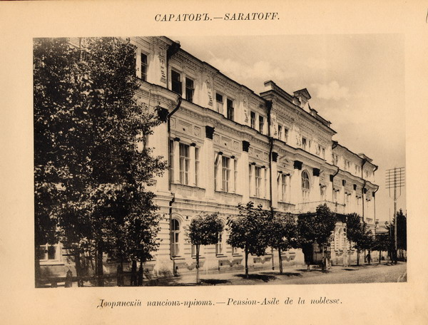
Дворянский пансион

Slide 11
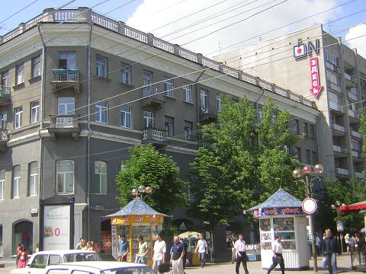
Дом купца Мещерякова

Slide 12
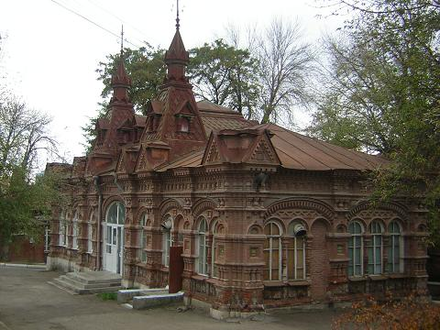
Детская больница Д.Поздеевой архитектор В.Л.Владыкин

Slide 13
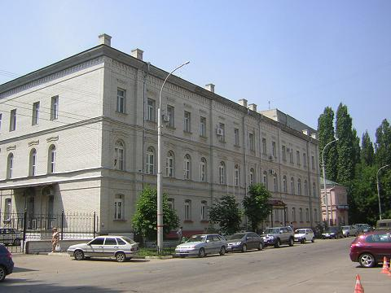
Ремесленное училище
/педагогический колледж им.Ю.Гагарина/

Slide 14
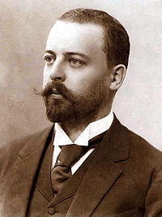
Шехтель Фёдор Осипович

Slide 15
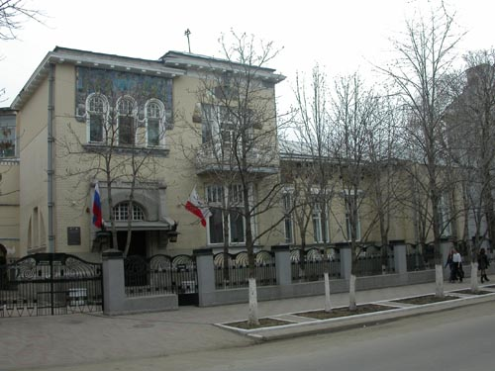
Особняк Рейнеке

Slide 16
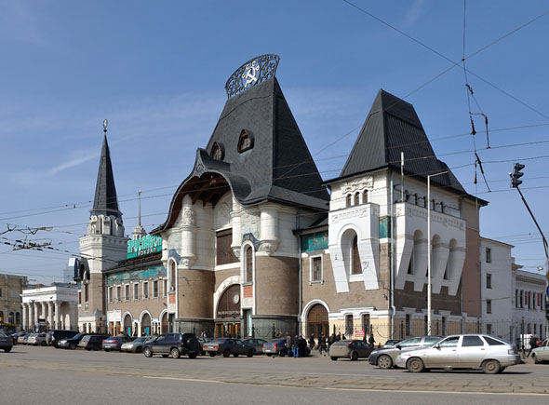
Ярославский вокзал в Москве

Slide 17
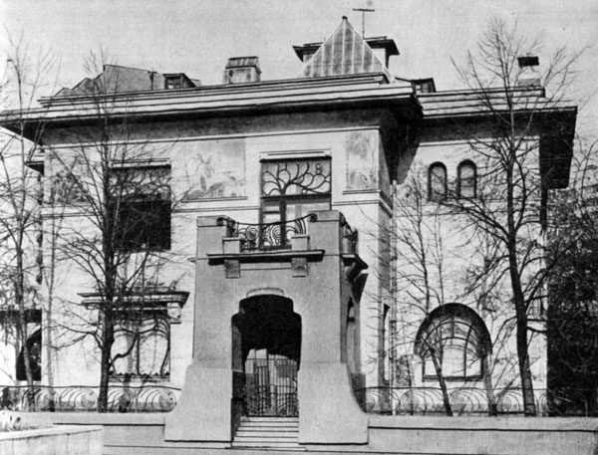
Особняк Рябушинского

Slide 18
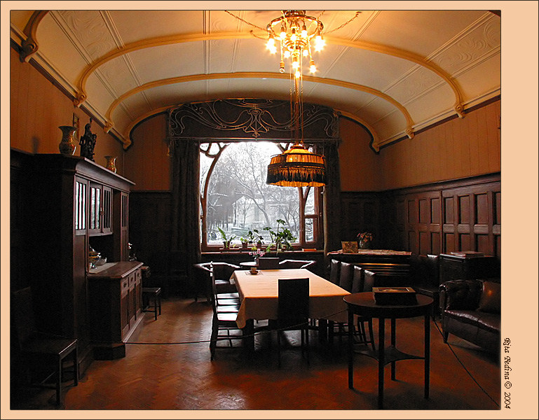
Столовая

Slide 19
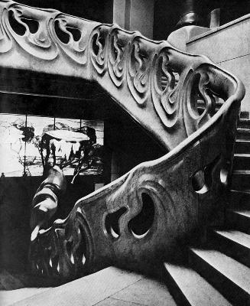
Лестница в особняке Рябушинского

